Slide 1
Arquitetura de Software
Reconstrução da Arquitetura

Slide 2
Docente
Msc. Anderson Diniz Hummel
andersonhummel@gmail.com

Slide 3
Reconstruir arquitetura?
Simular problemas existentes
Entender as dependências arquiteturais
Para entender os diferentes sistemas em execução

Slide 4
Reconstruindo arquitetura
O sistema não tem arquitetura descrita
A arquitetura do sistema se tornou defasada com o tempo

Slide 5
Atividades da Reconstrução
Extração da Informação
Construção de uma base de dados
Fusão das visões
Reconstrução

Slide 6
Extração da Informação
Fontes de Informação
  Código Fonte
  Logs
Extraído
  Elementos
  Relacionamento entre os elementos
Guideline
  Menor esforço
  Validar a informação
  Extrair a informação dinâmica

Slide 7
Extração da Informação
Ferramentas
  Parser (Imagix, SNiFF+)
  Analisadores de Árvore Sintaxe Abstrata (GEN++)
  Analisadores Léxicos (LSME)
  Profilers (gproff)
Elementos | Relacionamento | Elementos
Diretório | Contêm | Diretório
Diretório | Contêm | Arquivo
Função | Chama | Função
Classe | Subclasse | Classe
Classe | Contêm | Método

Slide 8

Base de Dados
Converter o formato da ferramenta de extração para a ferramenta de extração das visões.
Criação da base de dados tem como objetivo a simplicidade e velocidade

Slide 9
Fusão das visões
Estabelecer conexões entre os elementos
Desambiguação
Guidelines
  Funda dados duplicados
  Exclua dados desnecessários

Slide 10

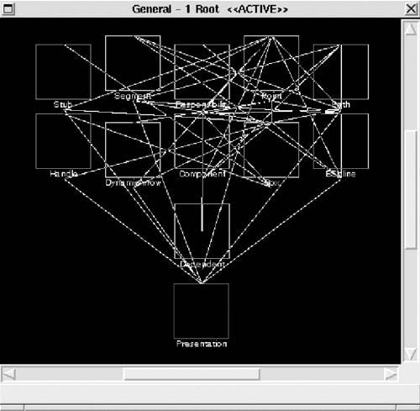
Reconstrução

Slide 11
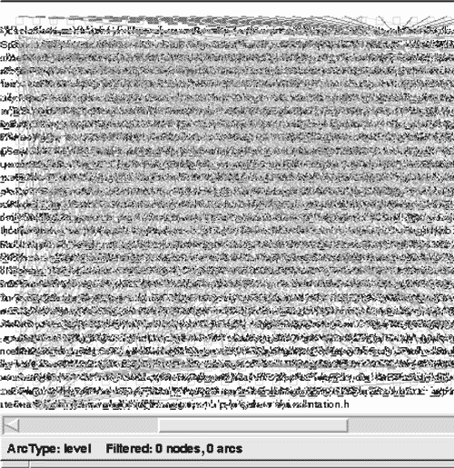
Reconstrução - Exemplo

Slide 12
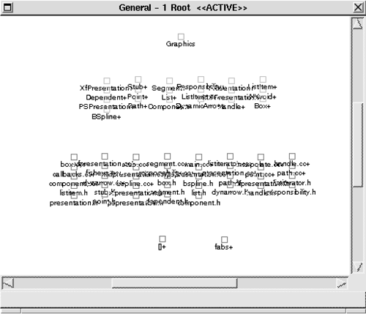
Reconstrução - Exemplo

Slide 13
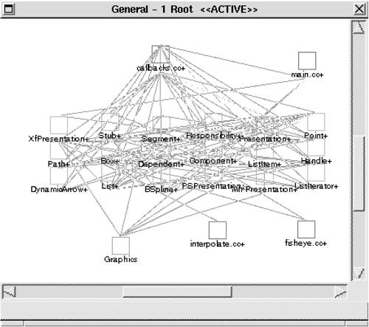
Reconstrução - Exemplo

Slide 14
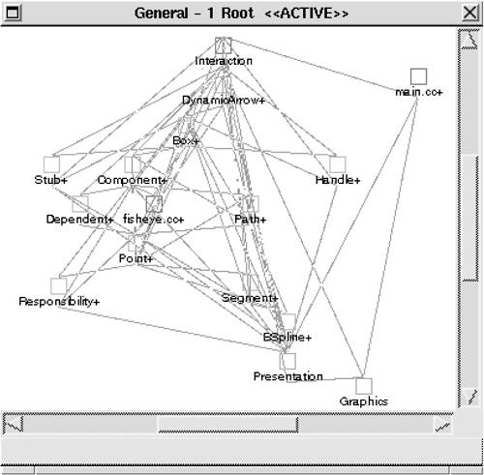
Reconstrução - Exemplo

Slide 15
Reconstrução - Exemplo

Slide 16
Problema - Descrição
São encontrados muitos bugs nas tecnologias, para resolver este problema sempre a tecnologia mais atual é utilizada
São sempre utilizadas as ultimas versões das ferramentas e softwares.
Os times de desenvolvimento não conseguem acompanhar e o RH não consegue contratar profissionais.

Slide 17
Problema - Causa
Arquiteto

Slide 18
Problema - Solução
Paliativa
  Demitir o arquiteto
Definitiva
  POCs
  Arquitetura de retaguarda

